Slide 1
Elevator Pitch
Introdução à Engenharia Mecatrônica PMR 3100
Unidade III Engenharia: Visão e Realização
Prof. Dr. Paulo Eigi Miyagi, Coordenador
Prof. Dr. José Reinaldo Silva
Prof. Dr. Fabrício Junqueira
Prof. Dr. Marcos Ribeiro Pereira-Barretto

Slide 2
Agenda
O que é ?
Envisioning
Organizando os 4 Ps
Ideias
Organização

Slide 3
O que é ?
An elevator pitch, elevator speech, or elevator statement is a short summary used to quickly and simply define a person, profession, product, service, organization or event and its value proposition.^{[1]}
The name "elevator pitch" reflects the idea that it should be possible to deliver the summary in the time span of an elevator ride, or approximately thirty seconds to two minutes.^{[2][3]} The term itself comes from a scenario of an accidental meeting with someone important in the elevator. If the conversation inside the elevator in those few seconds is interesting and value adding, the conversation will continue after the elevator ride or end in exchange of business card or a scheduled meeting.^{[4]}
A variety of people, including project, managers, salespeople, evangelists, and policy-makers, commonly rehearse and use elevator pitches to get their point across quickly.

Slide 4
Envisioning

Slide 5
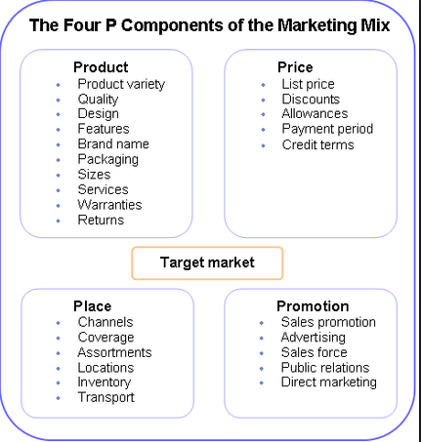
Organizando os 4 Ps (Kotler)
http://mfiles.pl/en/index.php/Marketing_mix

Slide 6
Vendido!
Na aula, vamos apenas ver se você consegue o interesse dos investidores
“Unicidade” do produto
Retorno atrativo
Mercado internacional
Frequentemente, você também mostra o quanto precisa de dinheiro e para fazer o quê.

Slide 7
Ideias
http://desafiobr.com.br/2012/elevator-pitch/
http://www.elevatorpitchexamples.com/
http://speakingppt.com/2012/07/26/3-best-elevator-pitches/

Slide 8
Organização
3 a 5 min de apresentação, 3 a 5 minutos de comentário
Melhor que um único aluno apresente e os outros fiquem quietos
A troca entre os grupos deve ser rápida
Grupos serão chamados em ordem numérica
Grupos devem permanecer até o final, quando será dada a nota. E a surpresa final...

